Slide 1

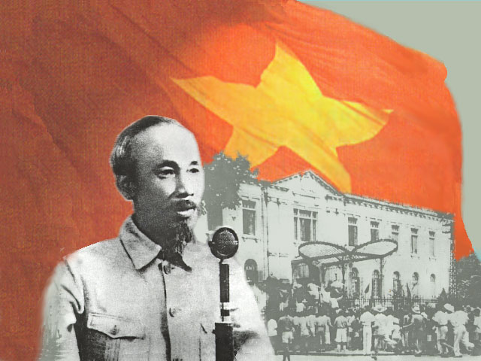
Chương 2:
BỘ MÔN ĐƯỜNG LỐI CÁCH MẠNG CỦA ĐẢNG CỘNG SẢN VIỆT NAM
ĐƯỜNG LỐI ĐẤU TRANH GIÀNH CHÍNH QUYỀN
(1930 – 1945)

Slide 2


MỤC TIÊU
Nắm được nội dung cơ bản của luận cương chính trị tháng 10/1930 và đường lối cơ bản của Đảng thời kỳ 1930 - 1939, những kết quả đạt được trong quá trình thực hiện đường lối của Đảng.
Thấy được nỗ lực vượt bậc của Đảng để vượt qua những thử thách khốc liệt do bọn đế quốc phong kiến gây ra cho Đảng (1932 - 1935) và sự nhạy bén của Đảng trong việc đề ra và thực hiện đường lối mới giai đoạn 1936 – 1939.
Nắm được chủ trương chiến lược mới của Đảng sau khi chiến tranh thế giới thứ 2 nổ ra và quyết tâm của Đảng trong việc giành chính quyền thời kỳ (1939 - 1945). Ý nghĩa thắng lợi của cách mạng tháng Tám năm 1945.

Slide 3
NỘI DUNG
2.1. CHỦ TRƯƠNG ĐẤU TRANH TỪ NĂM 1930 ĐẾN NĂM 1939
2.1.1 Trong những năm 1930 – 1935
2.1.2 Trong những năm 1936 – 1939
2.2. CHỦ TRƯƠNG ĐẤU TRANH TỪ NĂM 1939 ĐẾN NĂM 1945
2.2.1 Hoàn cảnh lịch sử và sự chuyển hướng chỉ đạo chiến lược của Đảng
2.2.2 Chủ trương phát động Tổng khởi nghĩa giành chính quyền

Slide 4
2.1. CHỦ TRƯƠNG ĐẤU TRANH TỪ NĂM 1930 ĐẾN NĂM 1939

Slide 5

2.1.1 Trong những năm 1930 – 1935
2.1.1.1 Luận cương chính trị tháng 10 – 1930
Tháng 10/1930 Trung ương Đảng đã họp hội nghị đầu tiên tại Hồng Kông (Trung Quốc) dưới sự chủ trì của đồng chí Trần Phú. Hội nghị đã quyết định:
Đổi tên thành Đảng Cộng sản Đông Dương.
Thông qua bản Luận cương chính trị do Trần Phú soạn thảo.
Luận cương chính trị 10/1930 và Cương lĩnh tháng 2/1930 có một số điểm giống nhau, về cơ bản cả hai đều đề cấp đến 6 nội dung chủ yếu: phương hướng chiến lược, nhiệm vụ chủ yếu, lực lượng cách mạng, vai trò lãnh đạo của Đảng cộng sản, phương pháp cách mạng và đoàn kết quốc tế.
Đồng chí Trần Phú

Slide 6
2.1.1 Trong những năm 1930 – 1935
Khác nhau | Cương lĩnh tháng 2/1930 | Luận cương chính trị 10/1930
Nhiệm vụ | Xác định chống đế quốc là hàng đầu nhằm giải quyết mâu thuẫn chủ yếu và gay gắt nhất lúc này là mâu thuẫn giữa toàn thể dân tộc Việt Nam với thực dân Pháp. | Nhấn mạnh nhiệm vụ dân chủ (chống phong kiến đem lại ruộng đất cho nông dân).
Xác định và sắp xếp lực lượng cách mạng | Ngoài công nhân và nông dân là đội quân chủ lực thì cần phải tập hợp, đoàn kết với tiểu tư sản, trí thức, trung nông, lôi kéo tư sản dân tộc, địa chủ vừa và nhỏ về phía cách mạng. | Chỉ thừa nhận lực lượng cách mạng là công nhân và nông dân, phủ nhận các giai cấp và lực lượng khác.

Slide 7
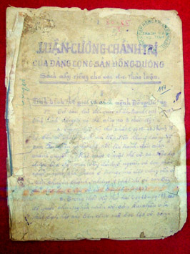
2.1.1 Trong những năm 1930 – 1935
Hạn chế của Luận cương là quá nhấn mạnh quan điểm đấu tranh giai cấp, chưa thấy hết tầm quan trọng của vấn đề dân tộc; chưa đánh giá đúng vai trò của các giai cấp khác như tiểu tư sản, trí thức, tư sản dân tộc, địa chủ vừa và nhỏ trong cách mạng dân tộc dân chủ ở nước ta.
Do đó đã không đề ra được chiến lược liên minh dân tộc và giai cấp rộng rãi để tập trung mũi nhọn đấu tranh vào kẻ thù chính lúc này là đế quốc và tay sai.
Luận cương chính trị 10/1930

Slide 8
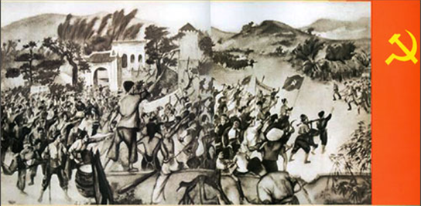
2.1.1 Trong những năm 1930 – 1935
2.1.1.2. Chủ trương khôi phục tổ chức Đảng và phong trào cách mạng
Cao trào cách mạng (1930 - 1931).
Chương trình hành động của Đảng cộng sản Đông Dương (6/1932).
Đại hội đại biểu lần thứ I của Đảng (3/1935).
Xô Viết – Nghệ Tĩnh, cao trào cách mạng do Đảng cộng sản Đông Dương lãnh đạo năm 1930 - 1931

Slide 9
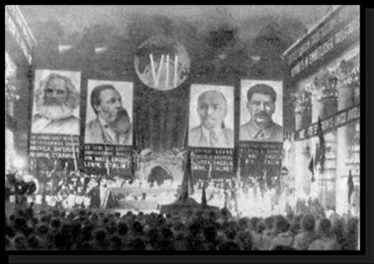
2.1.2 Trong những năm 1936 – 1939
2.1.2.1 Hoàn cảnh lịch sử
Tình hình thế giới:
Khủng hoảng kinh tế 1929- 1933.
Chủ nghĩa phát xít lên cầm quyền ở Đức - Ý - Nhật. Nguy cơ chiến tranh thế giới thứ II xuất hiện.
Đại hội lần thứ VII của Quốc tế Cộng sản (7-1935).
Tình hình nước Pháp có những thay đổi.
Tình hình trong nước.
Ở Đông Dương đa số nhân dân có nguyện vọng cấp thiết về dân sinh, dân chủ.
Đại hội lần thứ VII của
Quốc tế Cộng sản (7-1935).

Slide 10
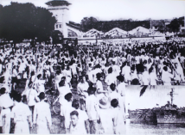
2.1.2.2 Chủ trương và nhận thức mới của Đảng
2.1.2 Trong những năm 1936 – 1939
* Chủ trương đấu tranh đòi quyền dân chủ dân sinh thể hiện qua Nghị quyết Hội nghị Trung ương (7/1936, 3/1937, 9/1937, 3/1938) với những vấn đề chủ yếu:
Kẻ thù cách mạng: Bọn phản động thuộc địa và bè lũ tay sai của chúng.
Về nhiệm vụ trước mắt: đòi tự do, dân chủ, cơm áo hòa bình. Thành lập mặt trận nhân dân phản đế (sau đổi thành Mặt trận dân chủ Đông Dương).

Slide 11
2.1.2 Trong những năm 1936 – 1939
Về đoàn kết quốc tế: “Ủng hộ Mặt trận nhân dân Pháp”; “Ủng hộ Chính phủ Mặt trận nhân dân Pháp”.
Về hình thức tổ chức và biện pháp đấu tranh: bí mật bất hợp pháp, công khai, hợp pháp và nửa hợp pháp, để xây dựng và phát triển lực lượng cách mạng.

Slide 12
2.1.2 Trong những năm 1936 – 1939
* Nhận thức mới:
Những chuyển biến của tình hình quốc tế và trong nước đã tác động đến tư duy và nhận thức của Đảng ta về mối quan hệ giữa hai nhiệm vụ dân tộc – dân chủ, phản đế và điền địa phù hợp với tinh thần Cương lĩnh (2/1930) và bước đầu khắc phục hạn chế của Luận cương thể hiện qua
-
Văn kiện "chung quanh vấn đề chiến sách mới" (10/1936) “cuộc dân tộc giải phóng không nhất định phải kết chặt với cuộc cách mạng điền địa. Nghĩa là không thể nói rằng: muốn đánh đổ đế quốc cần phải phát triển cách mạng điền địa, muốn giải quyết vấn đề điền địa cần phải đánh đổ đế quốc. Lý thuyết ấy có chỗ không xác đáng”.

Slide 13
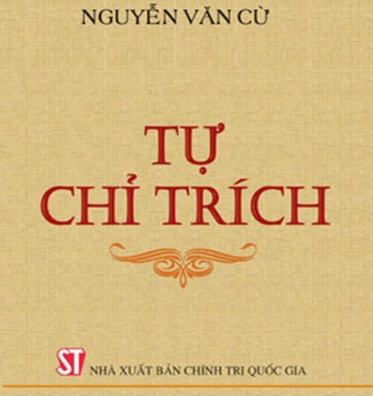
2.1.2 Trong những năm 1936 – 1939
Tháng 3/1939 Đảng ra Tuyên ngôn của Đảng Cộng sản Đông Dương đối với thời cuộc kêu gọi các tầng lớp nhân dân thống nhất hành động đòi các quyền tự do dân chủ chống nguy cơ chiến tranh đế quốc.
Tháng 7/1939 tác phẩm “Tự chỉ trích” của Nguyễn Văn Cừ đã phân tích những vấn đề về xây dựng Đảng, về xây dựng Mặt trận…
=> Tóm lại chủ trương mới của Đảng đã giải quyết đúng đắn mối quan hệ giữa mục tiêu chiến lược nhiệm vụ trước mắt vấn đề tổ chức xây dựng khối đại đoàn kết dân tộc, xây dựng lực lượng cách mạng… tạo nên cuộc vận động cách mạng sâu rộng cao trào dân chủ 1936 - 1939.

Slide 14
2.2. CHỦ TRƯƠNG ĐẤU TRANH TỪ NĂM 1939 ĐẾN NĂM 1945

Slide 15
2.2. CHỦ TRƯƠNG ĐẤU TRANH TỪ NĂM 1939 ĐẾN NĂM 1945
2.2.1 Hoàn cảnh lịch sử và sự chuyển hướng chỉ đạo chiến lược của Đảng
2.2.1.1 Tình hình thế giới và trong nước
2.2.1.2 Nội dung chuyển hướng chỉ đạo chiến lược của Đảng
2.2.1.3 Ý nghĩa của sự chuyển hướng chỉ đạo chiến lược
2.2.2 Chủ trương phát động Tổng khởi nghĩa giành chính quyền
2.2.2.1 Phát động cao trào kháng Nhật cứu nước và đẩy mạnh khởi nghĩa từng phần
2.2.2.2 Chủ trương phát động Tổng khởi nghĩa
2.2.2.3 Kết quả, ý nghĩa, nguyên nhân thắng lợi và bài học kinh nghiệm của cuộc Cách mạng Tháng Tám

Slide 16
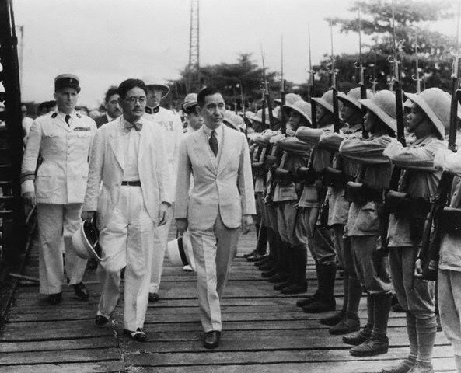
2.2.1 Hoàn cảnh lịch sử và sự chuyển hướng chỉ đạo chiến lược của Đảng
2.2.1.1 Tình hình thế giới và trong nước
Chiến tranh thế giới thứ hai bùng nổ:
1/9/1939 phát xít Đức tấn công Ba Lan.
Tháng 6/1940 Đức tấn công Pháp; 22/6/1941 Đức tấn công Liên Xô.
Thế chiến 2 ảnh hưởng đến Đông Dương và Việt Nam:
28/9/1939 toàn quyền Đông Dương ban hành nghị định cấm tuyên truyền cộng sản.
Pháp phát xít hóa bộ máy thống trị; 22/9/1940 Nhật tiến vào Lạng Sơn và Hải Phòng.
Pháp tiếp đón Ngoại trưởng Nhật Hajime Matsumiya tại Hải Phòng

Slide 17
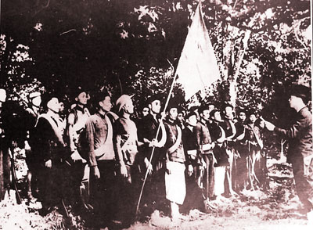
2.2.1 Hoàn cảnh lịch sử và sự chuyển hướng chỉ đạo chiến lược của Đảng
2.2.1.2 Nội dung chuyển hướng chỉ đạo chiến lược của Đảng
Một là, đưa nhiệm vụ giải phóng dân tộc lên hàng đầu;
Hai là, quyết định thành lập Mặt trận Việt Minh;
Ba là, quyết định xúc tiến chuẩn bị khởi nghĩa vũ trang là nhiệm vụ trung tâm.

Slide 18
2.2.1 Hoàn cảnh lịch sử và sự chuyển hướng chỉ đạo chiến lược của Đảng
2.2.1.3 Ý nghĩa của sự chuyển hướng chỉ đạo chiến lược
Với tinh thần độc lập, tự chủ, sáng tạo, Ban Chấp hành Trung ương Đảng đã hoàn chỉnh sự chuyển hướng chỉ đạo chiến lược nhằm giải quyết mục tiêu số một của cách mạng là độc lập dân tộc và đề ra nhiều chủ trương đúng đắn để thực hiện mục tiêu.
Đường lối giương cao ngọn cờ giải phóng dân tộc, đặt nhiệm vụ giải phóng dân tộc lên hàng đầu, tập hợp rộng rãi mọi người Việt Nam yêu nước trong Mặt trận Việt Minh, xây dựng lực lượng chính trị của quần chúng ở cả nông thôn và thành thị, xây dựng căn cứ địa cách mạng và lực lượng vũ trang, là ngọn cờ dẫn đường cho nhân dân ta tiến lên giành thắng lợi trong sự nghiệp đánh Pháp, đuổi Nhật, giành độc lập cho dân tộc và tự do cho nhân dân.
Trên cơ sở lực lượng chính trị của quần chúng, Đảng đã chỉ đạo việc vũ trang cho quần chúng cách mạng, từng bước tổ chức, xây dựng lực lượng vũ trang nhân dân.

Slide 19
2.2.2 Chủ trương phát động Tổng khởi nghĩa giành chính quyền
2.2.2.1 Phát động cao trào kháng Nhật cứu nước và đẩy mạnh khởi nghĩa từng phần
Phát động cao trào kháng Nhật, cứu nước:
Đêm 9/3/1945, Nhật đảo chính Pháp, ngày 12/3/1945, Ban Thường vụ Trung ương Đảng ra Chỉ thị “Nhật - Pháp bắn nhau và hành động của chúng ta”.
Chỉ thị nhận định: Cuộc đảo chính của Nhật lật đổ Pháp để độc chiếm Đông Dương đã tạo ra một cuộc khủng hoảng chính trị sâu sắc, nhưng điều kiện khởi nghĩa chưa thực sự chín muồi. Chỉ thị xác định kẻ thù chính; Phát động cao trào kháng Nhật, cứu nước; Phương châm đấu tranh; Dự kiến những điều kiện thuận lợi để thực hiện tổng khởi nghĩa.

Slide 20
2.2.2 Chủ trương phát động Tổng khởi nghĩa giành chính quyền
Đẩy mạnh khởi nghĩa từng phần, giành chính quyền bộ phận:
Từ giữa tháng 3/1945 trở đi, cao trào kháng Nhật cứu nước đã diễn ra rất sôi nổi, mạnh mẽ và phong phú về nội dung và hình thức.
Trong hai tháng 5 và 6/1945, các cuộc khởi nghĩa từng phần liên tục nổ ra và nhiều chiến khu được thành lập ở cả ba miền. Ở khu giải phóng và một số địa phương, chính quyền nhân dân đã hình thành, tồn tại song song với chính quyền tay sai của phát xít Nhật.

Slide 21
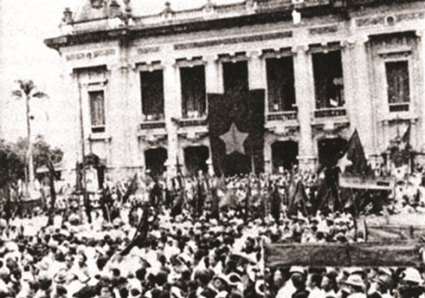
2.2.2 Chủ trương phát động Tổng khởi nghĩa giành chính quyền
2.2.2.2 Chủ trương phát động Tổng khởi nghĩa
Chiến tranh thế giới 2 đi vào giai đoạn kết thúc.
Hội nghị toàn quốc của Đảng (13 đến 15/8/1945) quyết định phát động toàn dân tổng khởi nghĩa.
Đêm 13/08/1945, Uỷ ban khởi nghĩa toàn quốc ra lệnh tổng khởi nghĩa.
Ngày 16/08/1945, thành lập Uỷ ban giải phóng dân tộc Việt Nam.
Thắng lợi của cuộc khởi nghĩa ở Hà Nội ngày 19/8 có ý nghĩa quyết định đối với cả nước.
23/8/1945, khởi nghĩa giành thắng lợi ở Huế.
25/8/1945, khởi nghĩa giành thắng lợi ở Sài Gòn.
Ngày 2/9/1945, Chủ tịch Hồ Chí Minh đọc Tuyên ngôn độc lập.

Slide 22
2.2.2.3 Kết quả, ý nghĩa, nguyên nhân thắng lợi và bài học kinh nghiệm của cuộc Cách mạng Tháng Tám
Kết quả và ý nghĩa.
ĐỐI VỚI
DÂN TỘC
ĐỐI VỚI
QUỐC TẾ
ĐẬP TAN ĐQPK
ND LÀM CHỦ
BƯỚC NHẢY VỌT
GPDT ĐIỂN HÌNH
CNTD CŨ SỤP ĐỔ
CỔ VŨ CM GPDT

Slide 23
2.2.2.3 Kết quả, ý nghĩa, nguyên nhân thắng lợi và bài học kinh nghiệm của cuộc Cách mạng Tháng Tám
Nguyên nhân thắng lợi.
NGUYÊN NHÂN KHÁCH QUAN
NGUYÊN NHÂN CHỦ QUAN
NHẬT HÀNG ĐỒNG MINH
CHUẨN BỊ CỦA CM
ĐCS LÃNH ĐẠO
TINH THẦN CHIẾN ĐẤU

Slide 24
2.2.2.3 Kết quả, ý nghĩa, nguyên nhân thắng lợi và bài học kinh nghiệm của cuộc Cách mạng Tháng Tám
Bài học kinh nghiệm.
1. KẾT HỢP CHỐNG ĐẾ QUỐC VÀ PHONG KIẾN
2. TOÀN DÂN NỔI DÂY
6. XÂY DỰNG ĐẢNG VỮNG MẠNH
3. LỢI DỤNG MÂU THUẪN KẺ THÙ
5. CHỌN ĐÚNG THỜI CƠ
4. DÙNG BẠO LỰC CÁCH MẠNG

Slide 25
TÓM TẮT NỘI DUNG CHƯƠNG
Như vậy qua việc nghiên cứu nội dung bài 2 chúng ta có thể thấy được vai trò lãnh đạo của Đảng cũng như đường lối đấu tranh giành chính quyền của Đảng ta là rất đúng đắn, sáng tạo và là nhân tố có ý nghĩa quyết định làm nên thắng lợi của cách mạng tháng 8 -1945.
Thắng lợi của cách mạng tháng Tám là cả một quá trình đấu tranh kiên trì và bền bỉ của Đảng và quần chúng cách mạng qua 3 cao trào cách mạng 1930 - 1931; 1936 - 1939 và 1939 - 1945.
Sự chủ động tích cực nắm bắt tình hình lựa chọn thời cơ, đưa ra chủ trương đấu tranh thích hợp là nhân tố chủ quan có ý nghĩa quyết định đã làm nên thành công của cách mạng tháng 8 - 1946. Qua đó vai trò lãnh đạo của Đảng mà đứng đầu là Chủ tịch Hồ Chí Minh được khẳng định.

Slide 26
CÂU HỎI ÔN TẬP
Làm rõ điểm khác nhau chủ yếu giữa Luận cương chính trị tháng 10/1930 so với Cương lĩnh chính trị tháng 2/1930. Vì sao có sự khác nhau đó?
Vì sao trong những năm 1936-1939 Đảng ta xác định: kẻ thù trước mắt nguy hại nhất của nhân dân Đông Dương cần tập trung đánh đổ là bọn phản động thuộc địa và bè lũ tay sai của chúng?
Nhiệm vụ cách mạng của thời kỳ 1936-1939 so với thời kỳ 1939-1945 có gì khác nhau không? Vì sao?
Điều kiện thuận lợi để thực hiện Tổng khởi nghĩa đã được Đảng dự kiến trong chỉ thị “Nhật – Pháp bắn nhau và hành động của chúng ta” (12/3/1945) như thế nào? Ý nghĩa lịch sử của Chỉ thị “Nhật – Pháp bắn nhau và hành động của chúng ta”.
Phân tích nguyên nhân thắng lợi và bài học kinh nghiệm của cách mạng tháng Tám năm 1945.

